Slide 1
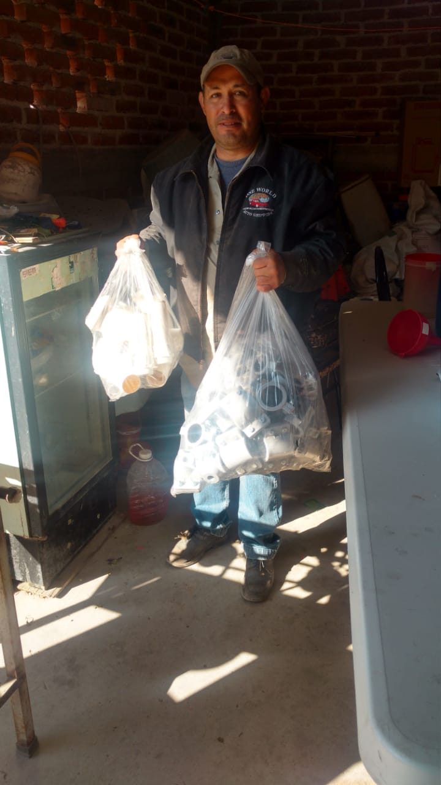
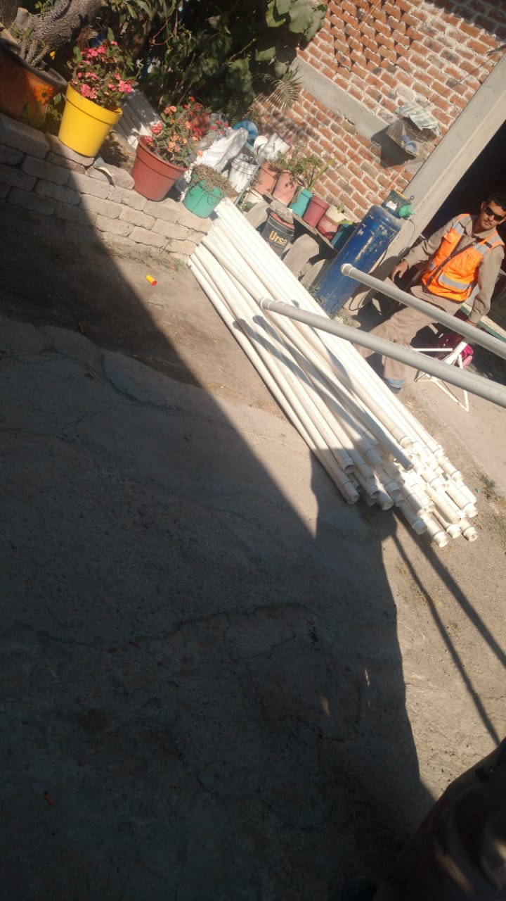
PROGRAMA OBRAS MENORES EJERCICIO 2018
AMPLIACIÓN DE RED DE AGUA POTABLE EN LAS CALLES CHAPULTEPEC Y JUAN DE LA BARRERA EN LA COMUNIDAD PEÑUELAS.

